Slide 1
Презентация результатов работы
Группа: /№1
«Учебно-методическое обеспечение образовательного
процесса обучающихся с ТМНР в соответствии с требованиями ФГОС УО (ИН)/
Образовательный акселератор: от идеи к проекту

Slide 2
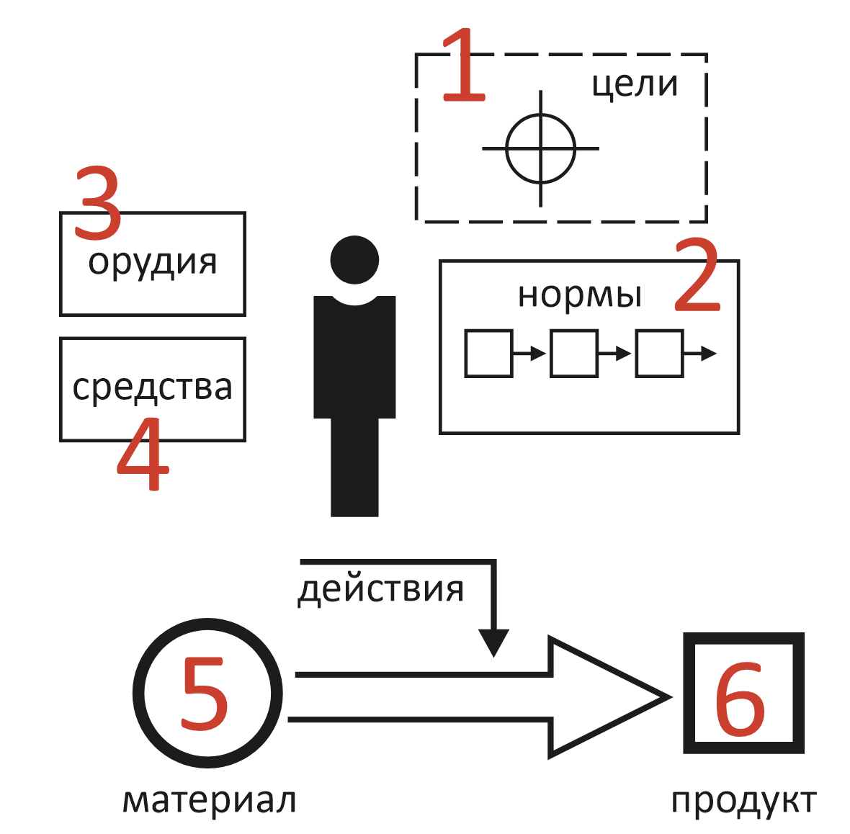
Такт 1. Обоснование необходимости проекта: проблема, на которую нацелен проект
Реализация СИПР не обеспечена методическими разработками.
!!!Возникла необходимость разработки рабочих тетрадей по основным предметам для обучающихся с ТМНР.

Slide 3
Замысел проекта группы: «Разработка рабочих тетрадей по предметам «Окружающий природный мир» область Окружающий мир; «Математические представления» область Математика для обучающихся с тяжелыми множественными нарушениями развития (ТМНР)»
Цель: Разработка и внедрение рабочих тетрадей для обучающихся с тяжелыми множественными нарушениями развития (ТМНР).
Идея проекта: Создание рабочих тетрадей для обеспечения индивидуального развития каждого обучающегося с ТМНР в соответствии с их психофизическими особенности.

Slide 4
Состав проектной группы:
ФИО | Учреждение | Должность
Боева Ирина Петровна | КГКОУ ШИ 14 г. Амурск | Зам директора по УВР
Кочина Любовь Ивановна | КГКОУ ШИ 14 г. Амурск | Руководитель МО учителей работающих с обучающимися с ТМНР, учитель - дефектолог
Балтакис Наталья Николаевна | КГКОУ ШИ 14 г. Амурск | Учитель - дефектолог
Бочарникова Екатерина Юрьевна | КГКОУ Школа 1 Г. Комсомольск-на-Амуре | Зам директора по УВР
Колмыкова Инна Валерьевна | КГКОУ Школа 1 Г. Комсомольск-на-Амуре | Зам директора по ВР
Рассадина Галина Викторовна | КГКОУ Школа 1 Г. Комсомольск-на-Амуре | Руководитель МО педагогов начальной школы, учитель

Slide 5
Такт 1. Целевая аудитория проекта: носитель проблемы, получатель выгоды от ее решения
Педагоги
ТМНР
Целевая аудитория
проекта
Получатели выгоды
Родители (законные представители)
Обучающиеся с ТМНР
Администрация ОО
Социальные партнеры

Slide 6
Такт 1. Если проблему не решить…
Дети останутся без рабочих тетрадей, что затрудняет доступность и освоение учебного материала.
Процесс реализации СИПР для обучающихся с ТМНР останется трудоемким, энергозатратным для педагога.

Slide 7
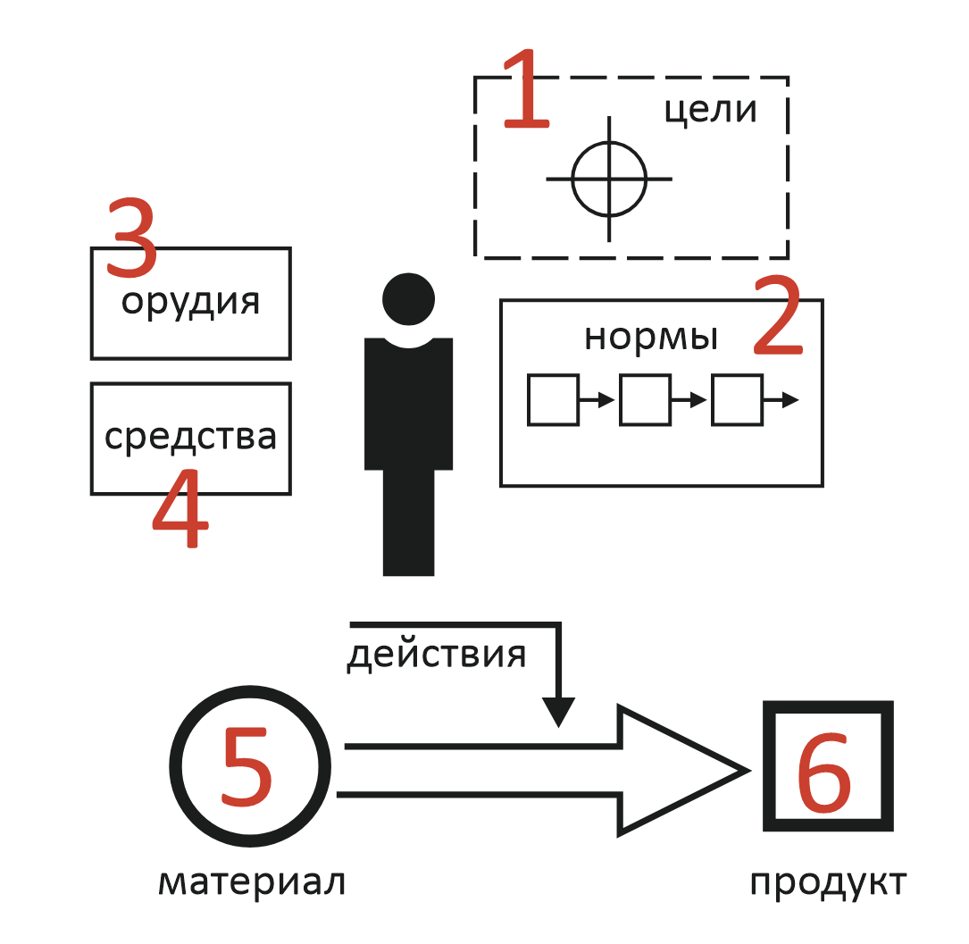
Такт 2. Результат проекта
У 70% обучающихся по АООП (вариант 2) повысится активное и сознательное участие в процессе обучения и освоения учебного материала.
100% педагогов, реализующих АООП (вариант 2) используют учебно-методическое пособие по основным предметам.

Slide 8
Такт 2. Эффекты проекта
Для педагогов:
Оптимизация рабочего времени.
Повышение педагогического мастерства и методической грамотности.

Slide 9
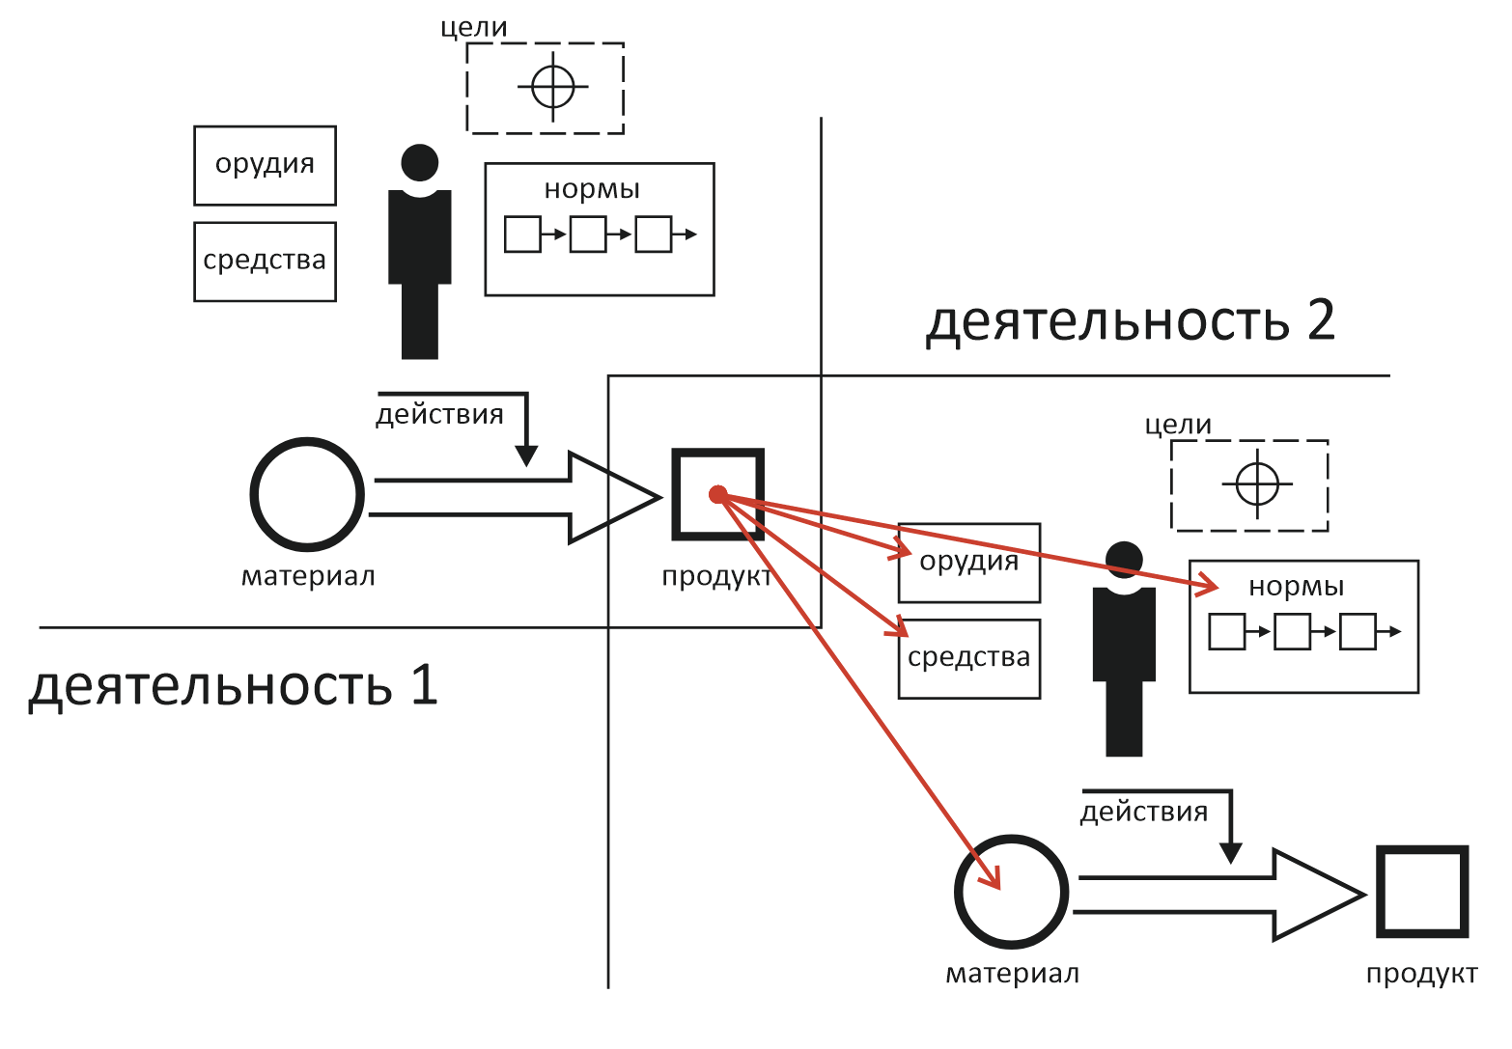
Такт 2. Продукт проекта
Рабочие тетради по предметам «Окружающий природный мир» область Окружающий мир; «Математические представления» область Математика для обучающихся с тяжелыми множественными нарушениями развития (ТМНР)»
Продукты инновационной образовательной деятельности:
учебно-методическое (научно-методического, методического) описание организации образовательной деятельности и ее эффективности (описание модели образовательной деятельности; образовательной практики)
комплект нормативных и учебно-методических разработок, обеспечивающих реализацию образовательной практики (нормативный акт, методические рекомендации, учебно-методический комплекс, контрольно-измерительные материалы, учебник и т.д.);
описание необходимых и достаточных условий реализации данного продукта в практической деятельности.

Slide 10
Такт 3. Этапы реализации
1 этап
Информационно-ознакомительный
Разработка нормативно-правовой документации КИК (до мая 2022г.)
Создание кадрового обеспечения деятельности КИК (в течение всего периода)
2 этап
Основной
Разработка рабочих тетрадей(до июня 2023):
КГКОУ Школа 1 г. Комсомольска -на-Амуре по предмету «Окружающий природный мир» область Окружающий мир.
КГКОУ ШИ 14, г. Амурск по предмету «Математические представления» область Математика.

Slide 11
Такт 3. Этапы реализации
3 этап
Аналитический
Предоставление форм отчетности о деятельности КИК
Освещение деятельности КИК на сайте ОО
Пролонгация проекта
Апробация и дальнейшая разработка рабочих тетрадей по другим предметам для обучающихся с ТМНР

Slide 12
Такт 3. Наличные ресурсы
Наличные ресурсы | Примечание
Управленческий ресурс | Организация и контроль всех этапов реализации проекта
Трудовые ресурсы | Педагогические команды ОО, задействованные в реализации проекта
Методическая база ХК ИРО | Кураторство над проектом
Информационные ресурсы | Доступ к методическим материалам ОО РФ, осуществляющих инновационную деятельность в работе с детьми с ТМНР.
Время | Срок реализации проекта: 1 этап –разработка пособий до июня 2023 2 этап – пролонгация проекта

Slide 13
Такт 3. Дефицитные ресурсы
Дефицитные ресурсы | Пути решения
Материальные ресурсы (расходные материалы, используемые при работе на проекте для достижения его основной цели) | Привлечение материальных средств всех заинтересованных в реализации проекта лиц (родительская общественность, педагогический коллектив, администрация ОО, социальные партнеры
Компетенция (компьютерная верстка итогового продукта) | Технологические ресурсы ХК ИРО (типография); обучение КИК по данной компетенции

